Slide 1
ZáKON O REGISTRI PARTNEROV VEREJNéHO
SEKTORA
„Protischránkový
Zákon“ aliancia advokátov, ak s.r.o.
Nové právne predpisy

Slide 2

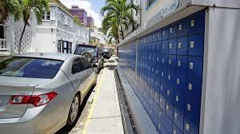
Čo je to schránková firma

Slide 3
Čo je to schránková firma
- firma založená v daňovom raji – Cyprus, Malta, Karibik, ale aj niektoré európske štáty
Nevykonáva žiadnu činnosť, len vlastní podiely iných spoločností
Slúži na daňovú optimalizáciu, pranie špinavých peňazí
Zakrýva skutočných príjemcov peňazí, prostredníctvom nominovaných štatutárov, akcionárov, spoločníkov

Slide 4
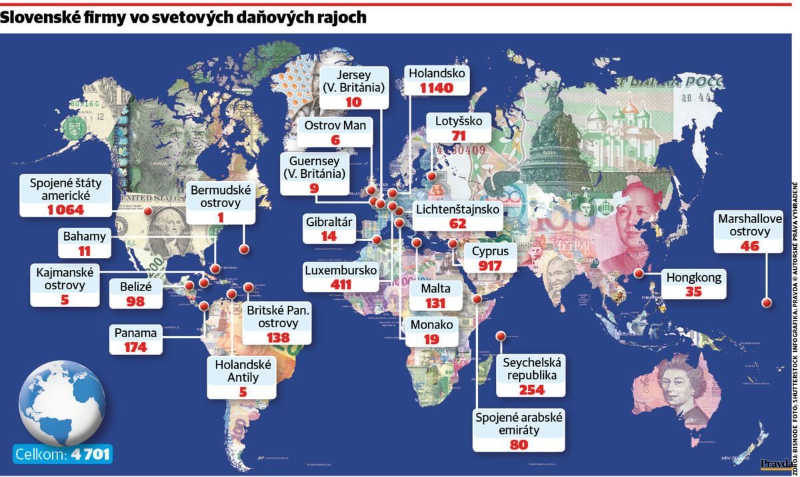
Daňové raje

Slide 5
Kauzy
Na Slovensku sú známe kauzy Váhostav, Intermedical group, Interblu, Sky toll
Problém – sú platené z verejných zdrojov
Január 2017 Úrad pre verejné obstarávanie udelil pokutu 50.000€ , následne 10,000€ spoločnosti Intermedical za neodhalenie 11 osôb skrytých za štruktúrou spoločnosti.
Prelomové rozhodnutie
Pokuta Váhostav

Slide 6
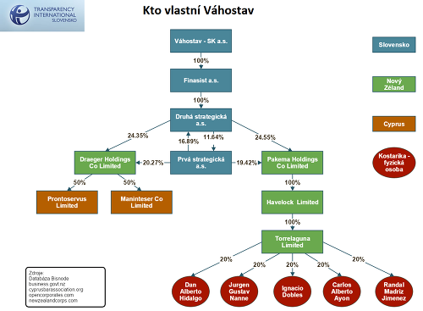
Príklad štruktúry

Slide 7
Právna úprava
Prvý pokus o odhalenie Konečných užívateľov výhod novela zákona o verejnom obstarávaní v roku 2015
Následne z. č. 315/2016 Z.z. účinný od 1.2. 2017 – zákon o registri partnerov verejného sektora
Registrovať subjekty, ktoré obchodujú so štátom a zároveň odhaliť osoby, ktoré sú konečnými užívateľmi výhod, t.j. zisku, ktorý sa vďaka obchodu so štátom generuje.
Na rozdiel od predchádzajúcej právnej úpravy nebude podkladom zápisu do registra čestné vyhlásenie o konečnom užívateľovi výhod, ale bude sa musieť uplatniť procedúra identifikácie konečného užívateľa výhod
Zákon číslo 297/2008 Z.z. o ochrane pred legalizáciou príjmov z trestnej činnosti a o ochrane pred financovaním terorizmu
4. smernica AML - 2015/849 , ktorá okrem iných povinností kladie členským štátom EÚ povinnosť zaviesť register s evidenciou KUV s čo najširšou možnou evidenciou subjektov na území EÚ

Slide 8
Kto sú partneri verejného sektora
(PVS) (§2)
Partnerom verejného sektora je
1.Subjekt, ktorý prijíma finančné prostriedky
(i) zo št. rozpočtu, št. účelového fondu, rozpočtu verejnoprávnej inštitúcie, obce, VUC európskych štrukturálnych a investičných fondov
(ii)od PO zriadených štátom, financovaných štátom, obcou, VUC, zriadených zákonom, alebo v ktorej štát, obec, VUC alebo PO zriadená zákonom vymenúva alebo volí viac ako polovicu riadiaceho alebo kontrolného orgánu
(iii) od zdravotnej poisťovne
(iv) prijíma štátnu alebo investičnú pomoc

Slide 9
PVS
2. Subjekt, ktorý prijíma majetok, práva k majetku alebo iné majetkové práva
(i)štátu, obce, VUC,
(ii) PO zriadenej zákonom, alebo PO financovanej štátom, obcou VUC......
3. Subjekt, ktorý uzatvára zmluvu, rámcovú dohodu alebo koncesnú zmluvu podľa zákona o VO
4. Poskytovatelia zdravotníckej starostlivosti, ktorí majú uzavretú zmluvu so zdravotnou poisťovňou
5. Subjekty, ktoré sa povinne zapisujú do registra: zdravotné poisťovne, držitelia banského oprávnenia, zhotovitelia geologických prác , osoby poverené výberom mýta a úhrady diaľničnej známky

Slide 10
PVS
Subjekty, ktorým boli postúpené pohľadávky, alebo inak nadobudli pohľadávky voči štátu, štátnemu fondu, verejnopráv. inštitúcii, obcí, VUC....
Subjekty, ktoré priamo alebo nepriamo dodávajú tovar alebo služby partnerom verejného sektora –subdodávatelia - možnosť reťazenia
(Ak vie alebo má vedieť súvislosť s verejným sektorom)
Finančné limity
- Jednorázovo finančné prostriedky v sume nad 100.000,- EUR
- Jednorázovo majetok nad 100.000,-EUR
- V úhrne nad sumu 250.000,- EUR v kalendárnom roku
(suma vrátane DPH)
Notes:
Dodávateľ nezodpovedá za to či subdodávatelia sú zapísaní v RPVS, z hľadiska sankčného mechanizmu, ale verejný sektor si môže nastaviť podmienky, aby aj títo boli registrovaní v RPVS. Slovenská konsolidačná sa dobrovoľnej zaregistrovala, lebo mala záujem odkúpiť pohľadávky štátu.
V prípade, ak by to bola snaha o sankcionovanie napr. amerického subdodávateľa, vznikol by problém vykonateľnosti takéhoto rozhodnutia. Výhrada verejného poriadku podľa US práva.

Slide 11
Kto nie je partnerom verejného sektora
Subjekt, ktorý nadobudne od štátu jednorázovo finančné prostriedky, majetok, práva k majetku do 100.000€, alebo v úhrne finančné prostriedky do 250.000 p/a
NO ak dodáva tovary a služby , alebo nadobúda majetok na základe zmluvy do 100.000€
Banka, ak prijíma plnenie z verejných zdrojov za účelom plnenia úveru, pôžičky
Subjekt, ktorý prijíma plnenie od zastupiteľského úradu SR v zahraničí za dodanie tovaru, prác služieb
Iný štát a jeho orgány
Medzinárodná organizácia (medzinárodné právo)

Slide 12
Kto registruje a kde (§3)
Oprávnené osoby: advokát, notár, banka, pobočka zahraničnej banky, audítor, daňový poradca na území SR, ktorí majú dohodu s PVS
Register - informačný systém verejnej správy, obsahujúci stanovené údaje,
Prevádzkovateľom je MS SR, je verejne prístupný na webe MS SR
Registrujúcim orgánom je OS Žilina
Údaje zapísané v registri sa nepreukazujú pred orgánmi verejnej moci

Slide 13
Zapisované údaje (§4)
Meno a priezvisko FO a obchodné meno PO
Bydlisko, miesto podnikania, sídlo
Právna forma
IČO
Zoznam konečných užívateľov výhod (KUV)
Zoznam verejných funkcionárov ( ústavný zákon č. 357/2004Z.z.)
Údaje o oprávnenej osobe
Podanie výlučne elektronicky

Slide 14
Kto je KUV
(z.č. 297/2008 Z.z.)
Definícia je v § 6a zákona č. 297/2008 Z. z. o ochrane pred legalizáciou príjmov z trestnej činnosti a o ochrane pred financovaním terorizmu.
Je to vždy fyzická osoba, ktorá
  Skutočne ovláda alebo kontroluje PO, FO –podnikateľa, alebo združenie majetku a
  V prospech ktorej tieto subjekty vykonávajú svoju činnosť, obchod

Slide 15
Kto je KUV
(z.č. 297/2008 Z.z.)
Ak ide o PO, tak je KUV taká FO, ktorá
Má priamy/nepriamy podiel , alebo ich súčet najmenej 25% na hlasovacích právach v PO, alebo na jej základnom imaní
Má právo vymenovať, odvolať štatutárny, riadiaci orgán, dozorný alebo kontrolný orgán v PO
Ovláda PO iným spôsobom
Má právo na hospodársky prospech min 25% z podnikania PO, alebo jej inej činnosti (nárok môže vzniknúť na zmluvnom základe)
Ak žiadna FO nespĺňa takéto kritériá je KUV členovia vrcholového manažmentu spoločnosti – štatutárne orgány, prokurista ,vedúci zamestnanci
Ak žiadna FO ani tak nespĺňa kritériá, je to taká FO, ktorá spĺňa aspoň jedno z kritérií spoločne s inou osobou, konajúcou s ňou v zhode.

Slide 16
Kto je KUV
(z.č. 297/2008 Z.z.)
Ak ide o FO – podnikateľa, tak je KUV taká FO, ktorá má min. 25% z podnikania FO
Ak ide o združenie majetku (ZM) tak je KUV FO, ktorá je zriaďovateľom ZM,
ak je ním PO, ide sa podľa predch. Slidu
Má právo vymenovať /odvolať štatutárne, riadiace a kontrolné orgány, alebo ich člena...
Je štatutárnym, riadiacim, kontrolným orgánom, alebo ich členom
je príjemcom min. 25% prostriedkov ZM, ak boli určení budúci príjemcovia, ak neboli tak je ním okruh osôb, ktoré majú významný prospech zo založenia, pôsobenia ZM

Slide 17
Kto je KÚV
(z.č. 315/2016 - §4 ods.4)
Ak je PVS je emitentom CP prijatých na obchodovanie na verejnom trhu, kto podlieha požiadavkám na uverejňovanie info podľa osobit. predpisu (566/2001 o CP) alebo
Ak je PVS spoločnosťou, ktorú tento emitent ovláda, priamo/nepriamo riadi
do RPVS sa zapisujú namiesto KUV členovia vrcholového manažmentu
To neplatí (!) pokiaľ má akákoľvek FO právo na hospodársky prospech min 25% z podnikania alebo i. činnosti takýchto PO
Verifikačný dokument musí preukazovať, že boli splnené podmienky na zápis vrcholového manažmentu.

Slide 18
Oprávnená osoba
Oprávnená osoba je pri zisťovaní KUV povinná konať nestranne a s odbornou starostlivosťou
Musí si zaobstarať všetky potrebné informácie
Ak dôjde k zmene údajov v registri týkajúcich sa KUV musí o tom PVS okamžite OO informovať, oznámiť registrujúcemu orgánu do 60 dní od zmeny
Ak sa OO zapísaná v RPVS dozvie o zmene údajov musí informovať PVS
Výmaz OO len na návrh OO, alebo novej OO
Nová OO do 30 dní aj s novou verifikáciou
Kontinuálne kompetencie OO

Slide 19
Registrácia
Registrácia prebieha výlučne elektronicky, bezplatná
Prílohami návrhu na zápis PVS sú: Verifikačný dokument, vyhlásenie OO, že nemá osobný vzťah k PVS (§19) a písomná Dohoda o plnení povinností OO pre PVS
Identifikácia KUV sa preukazuje verifikačným dokumentom, ktorý je spolu s inými údajmi zaregistrovaný do registra PVS, je verejne dostupný
  odôvodnenie na základe akých informácií a postupov bol identifikovaný/overený KUV
  vlastnícka a riadiaca štruktúra PVS ak ide o PO
  údaje podľa §4 ods.3 f - zoznam verejných funkcionárov
  §4 ods.4 (PO kótovaná na burze) zápis manažmentu
  vyhlásenie, že uvedené skutočnosti zodpovedajú zistenému stavu
  OO identifikáciu priebežne overuje v zmysle §11 ods.2

Slide 20
Kvalifikovaný podnet /
Konanie o kontrole
Register môže z vlastného podnetu ako i na základe kvalifikovaného podnetu overiť pravdivosť alebo úplnosť údajov v registri
Kvalifikovanosť podnetu hodnotí výlučne súd
Posudzuje sa vždy podľa okolností v čase konania o kontrole
Prvky kontradiktórnosti
Ak PVS nepreukáže, že údaje o KUV sú pravdivé a úplné, rozhodne sa o
  výmaze z registra (proti R-tiu o výmaze nie sú prípustné opravné prostriedky) a o
  uložení pokuty

Slide 21
Konanie o výmaze
Striktnosť a výlučnosť
Pri akomkoľvek pochybení nastáva výmaz automaticky
Nemá opravný prostriedok
Výmaz neznamená automaticky uloženie pokuty

Slide 22
Právne následky výmazu
Rozhodnutie o výmaze a o pokute je rozhodnutím o vylúčení (§13a Obch. Z.)
Vylúčenou osobou je štatutárny orgán , alebo jeho členovia PO, ktorá je PVS
Dňom právoplatnosti rozhodnutia o výmaze a pokute vzniká druhej strane zmluvy právo odstúpiť od zmluvy- súkromnoprávna sankcia

Slide 23
Konanie o sankcii / pokute
Ukladanie sankcií v závislosti od miery a závažnosti pochybenia
Výška sankcie je ponechaná na voľnej úvahe súdu
Pri ukladaní sankcie súd prihliada najmä na povahu, závažnosť, spôsob a následky poručenia povinnosti

Slide 24
Sankcie/ druhy a výška
Sankcie
  Pre PVS - pokuta vo výške hospodárskeho prospechu, ak sa nedá zistiť tak 10.000 až 1.000.000 €
  Pre štatutárov PVS - 10.000 – 100.000€
  Pre KUV do 10.000 €
  Pre oprávnenú osobu - 10.000 – 1.000.000 €, ak konala v konflikte záujmov
  Za zaplatenie pokuty pre štatutárov ručí OO zapísaná v registri v čase porušenia povinnosti.
  Vyvinenie OO - konanie s odbornou starostlivosťou
  Druhy sankcií: súkromnoprávny charakter, administratívno-právny charakter, trestnoprávny charakter

Slide 25
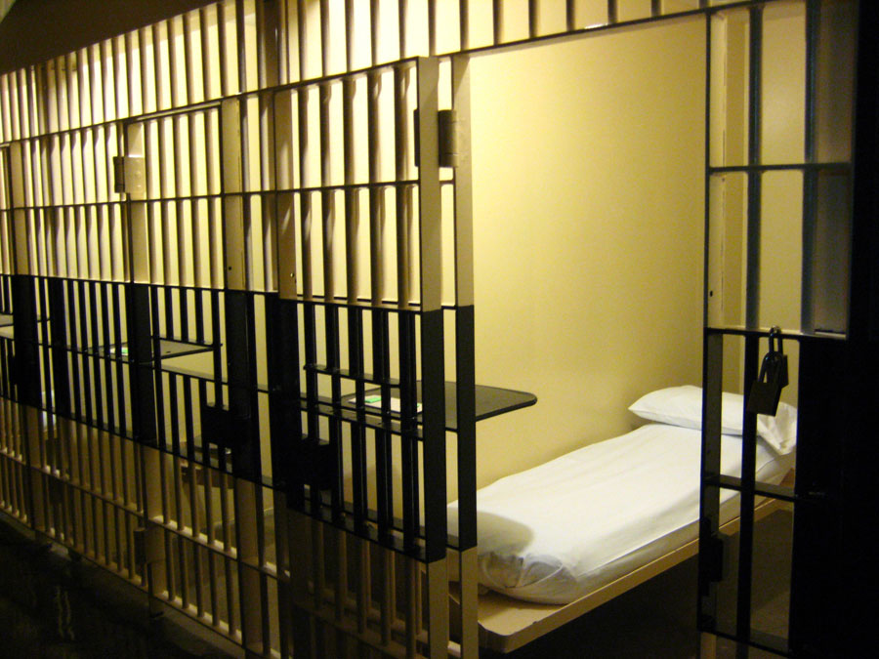
Trestnoprávna rovina
Môže zakladať trestnú zodpovednosť PVS a KUV
Zodpovednosť pre samotnú PO ako i všetky FO
Podvod, subvenčný podvod, skresľovanie údajov hospodárskej a obchodnej evidencie

Slide 26
Trestnoprávna rovina
Môže zakladať trestnú zodpovednosť PVS a KUV
Zodpovednosť pre samotnú PO ako i všetky FO
Podvod, subvenčný podvod, skresľovanie údajov hospodárskej a obchodnej evidencie

Slide 27
Záver
Ďakujeme za pozornosť.
Gerta Sámelová Flassiková, managing partner
Patrik Baltazarovič, advokát
alianciaadvokátov, ak s.r.o
Vlčkova 8/A , 811 05 Bratislava
www.aliancia.sk

